Slide 1
TILASTOT ja TODENNÄKÖISYYS

Slide 2
Frekvenssi ja suhteellinen frekvenssi
8 | 9 | 6 | 9 | 6 | 7
Arvosana | Frekvenssi f | Suhteellinen frekvenssi f(%)
6 | 2 | 2/6=1/3=0,33=33%
7 | 1 | 1/6=0,17=17%
8 | 1 | 1/6=0,17=17%
9 | 2 | 2/6=1/3=0,33=33%

Slide 3
Tyyppiarvo on se tilaston havainto, joka esiintyy tilastossa useimmin eli jonka frekvenssi on suurin.
Arvosana | Frekvenssi
6 | 2
7 | 1
8 | 1
9 | 2
Tyyppiarvo:
6 ja 9
Vaihteluväli:
9-6=3

Slide 4
Mediaani
Mediaani on suuruusjärjestykseen asetetuista havaintoarvoista keskimmäinen. Jos keskimmäisiä arvoja on kaksi, mediaani on niiden keskiarvo.
6 | 6 | 7 | 8 | 9 | 9
Mediaani:
7,5

Slide 5
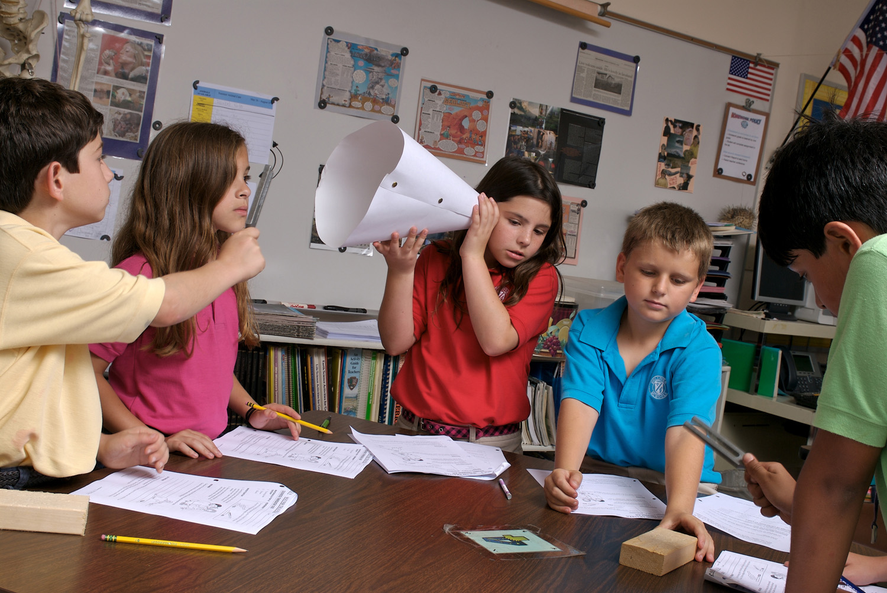
KESKIARVO
8 | 9 | 6 | 9 | 6 | 7
$\frac{6+6+7+8+9+9}{6}=$7,5
Keskiarvo:

Slide 6
Tietojen luokittelua
Pelaaja | Pisteet
Ramstedt, Teemu HIFK | 18
Rask, Joonas HIFK | 16
Aho, Sebastian Kärpät | 15
Laine, Patrik Tappara | 14
Auvitu, Yohann HIFK | 13

Slide 7
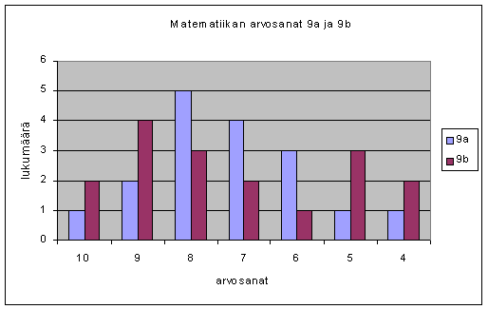
Pylväskuvio eli pylväsdiagrammi

Slide 8
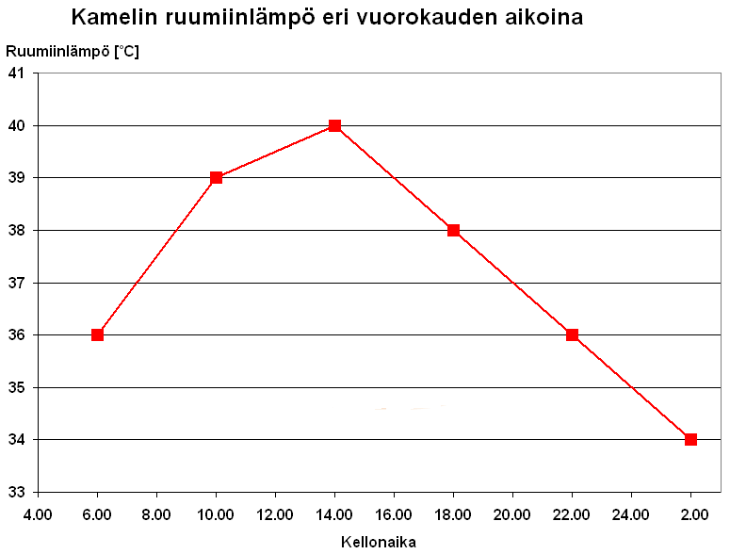
Viivakuvio eli viivadiagrammi

Slide 9
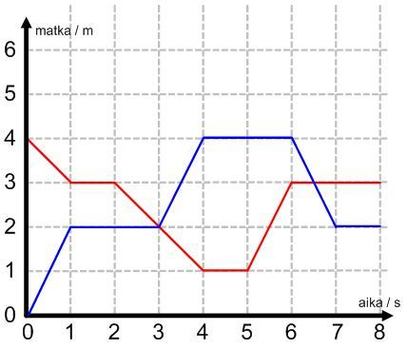

Slide 10
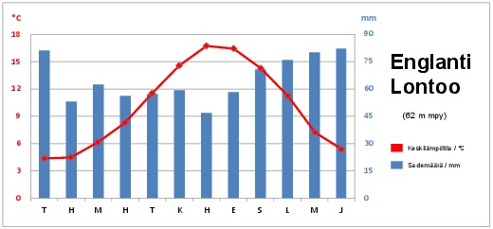
Ilmastokuvio eli ilmastodiagrammi

Slide 11
Kuvadiagrammi eli piktogrammi
Koulujen oppilasmäärät | ☻ = 10 oppilasta
Koulu A | ☻☻☻☻☻
Koulu B | ☻☻☻
Koulu C | ☻☻

Slide 12
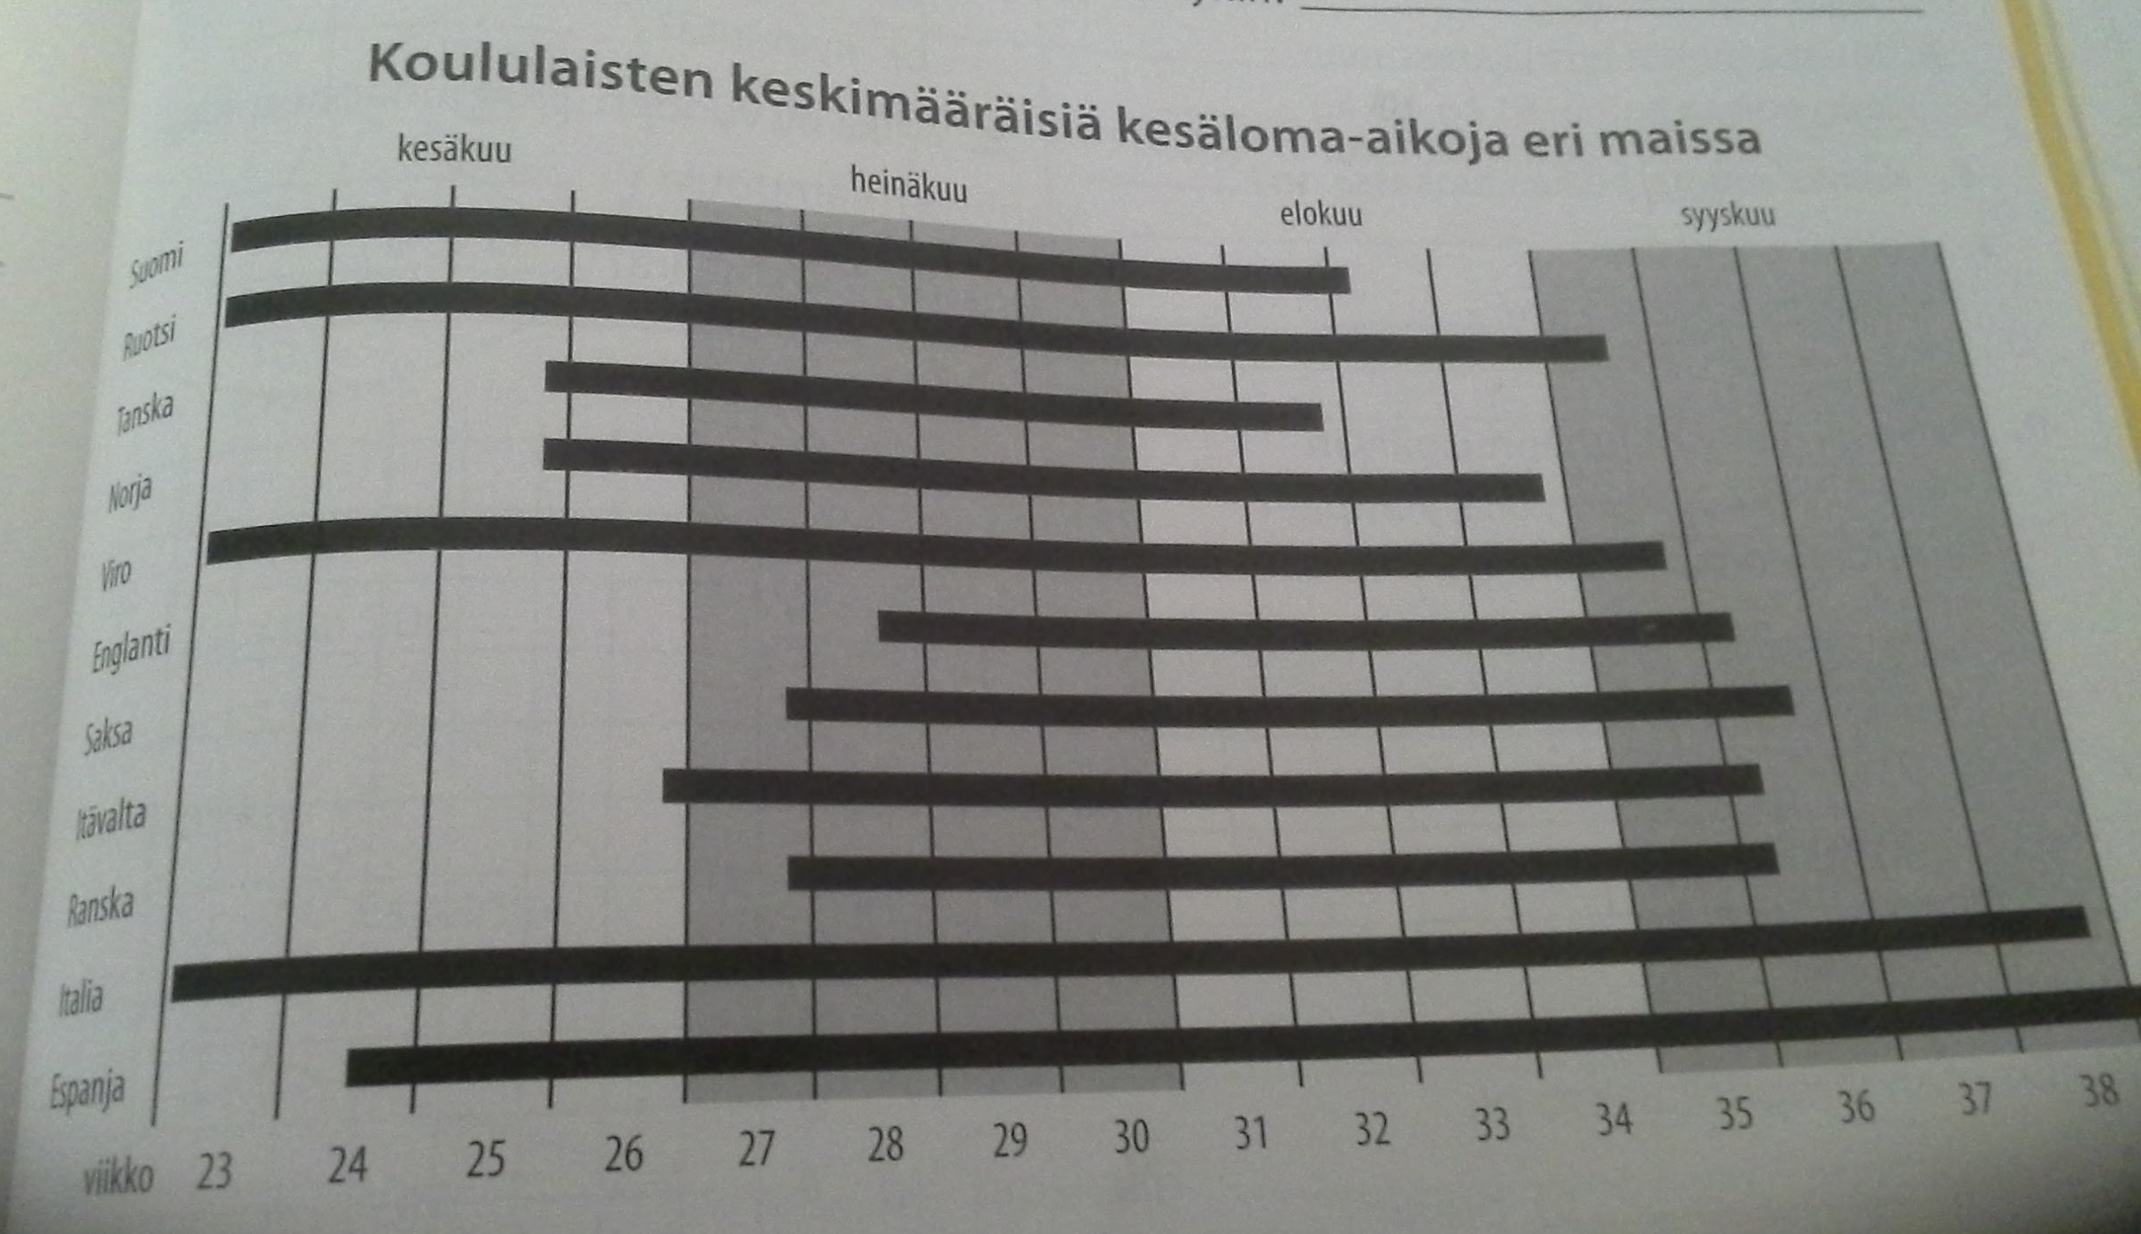
Aikavälin kuvaaja

